Slide 1
Ley Fintech Servicios DCV
Marzo 2024

Slide 2
Nuestra compañía
Total cartera depositada (ene)
184
UF 9.464,3 milliones
US$ 372,8 billiones
Participantes directos
1.151.927
Transacciones registradas entre ene-dic
Saldo en cartera nacional
UF 9.344,9
milliones
US$ 368,1
billiones
1137
Registros administrados
(DCV Registros)
Saldo en cartea internacional
217
UF 119,3
milliones
US$ 4.7 milliones
Emisores Administrados
(DCV Registros)
2

Slide 3
Nuestra compañía
Reguladores
Auditores externos
Membrecías
Certificaciones
ISO 27001
Certificación
Quality Assessment Auditoría Interna
Thomas Murray
A+ (2014)
SSAE-18
Modelo de Prevención de Delitos
ISO 31000
Cumplimiento principios IOSCO;AT-205.
ISO 22301
3

Slide 4
Unidades y líneas de negocio
Custodia Nacional.
Depósito
Custodia de cuotas de fondos mutuos – Fondos de inversión
Custodia de valores
Registro central de emisores.
Administración y custodia de contratos Forward
Custodia internacional
Servicios de custodia internacional
Otros servicios.
Registro electrónico de prendas (REP)
Garantías mineras
Prenda especial
Administración de registros
Registro de accionistas y participes
Monitoreo de accionistas y participantes
Operación renta
Declaraciones juradas
Otros servicios accesorios
Junta de accionistas / Bonistas / Aportantes
Procesos de pago de dividendo
CapTable.
Emisores nacionales (ScaleX)
Emisores internacionales (ScaleX)
Emisores Fintech. Captale Start
Servicios base
Informes estadísticos
Agente responsable tributario
Administración de Bonos de reconocimiento de afiliados activos (BRAA)
ANNA agencia numeradora
Servicio de comparación de transacciones DTCC
4

Slide 7
Objetivo de la Ley Fintec
{
La Ley 21.521 conocida como Ley FINTEC, tiene por objeto dotar al mercado de valores y financiero de una regulación que promueva la innovación financiera y competencia entre sus participantes, preservando al mismo tiempo, la confianza y fe pública, la estabilidad financiera, la inclusión financiera y la protección de los inversionistas y asegurados, manteniendo a disposición del público información de la actividad que se encuentran autorizados a efectuar por parte de la CMF.
}

Slide 8
Roles
Plataforma de financiamiento colectivo
Custodia
Asesoría crediticia y de inversión
Lugar físico o virtual por medio del cual quienes tienen proyectos de inversión o necesidades de financiamiento difunden, comunican, ofertan o promocionan esos proyectos o necesidades, o las características de éstos, y se contactan con quienes cuentan con recursos disponibles o la intención de participar en esos
mantener a nombre propio por cuenta de terceros, instrumentos financieros, dinero o divisas, o que hayan sido entregados por éstos para la adquisición de instrumentos financieros o para garantizar las operaciones con esos instrumentos.
Asesoría crediticia: servicios de evaluaciones o recomendaciones a terceros respecto de la capacidad o probabilidad de pago de personas naturales y jurídicas o entidades.
Asesoría de inversión: recomendaciones a terceros respecto de la conveniencia de realizar determinadas inversiones u operaciones en valores de oferta pública, instrumentos financieros o proyectos de inversión.
Sistemas alternativos de transacción
Enrutamiento de órdenes e intermediación de instrumentos financieros
lugar físico o virtual que permite a sus participantes cotizar, ofrecer o transar instrumentos financieros o valores de oferta pública, y que no está autorizado para actuar como bolsa de valores de acuerdo con la ley N°18.045 o como bolsa de productos de acuerdo con la ley N°19.220
Enrutamiento de ordenes: canalización de órdenes recibidas de terceros para la compra o venta de valores de oferta pública o instrumentos financieros.
Intermediación de instrumentos financieros: actividades de compra o venta de instrumentos financieros para terceros, (adquiriendo o enajenando por cuenta propia instrumentos)
Notes:
Plataforma: Lugar físico o virtual por medio del cual quienes tienen proyectos de inversión o necesidades de financiamiento difunden, comunican, ofertan o promocionan esos proyectos o necesidades, o las características de éstos, y se contactan u obtienen información de contacto de quienes cuentan con recursos disponibles o la intención de participar en esos proyectos o necesidades o satisfacerlos; a fin de facilitar la materialización de la operación de financiamiento.
Asesoría crediticia: la prestación de servicios de evaluaciones o recomendaciones a terceros respecto de la capacidad o probabilidad de pago de personas naturales y jurídicas o entidades, o de la identidad de éstas, para fines de la obtención, modificación o renegociación de un crédito o financiamiento.
Asesoría de inversión: la prestación de servicios de evaluaciones o recomendaciones a terceros respecto de la conveniencia de realizar determinadas inversiones u operaciones en valores de oferta pública, instrumentos financieros o proyectos de inversión. No comprende la asesoría previsional, entidades de asesoría previsional, asesores financieros previsionales o entidades de asesoría financiera a que se refiere el decreto ley N°3.500, de 1980, ni los agentes de venta de compañías de seguros.
mantener a nombre propio por cuenta de terceros, o a nombre de éstos, instrumentos financieros, dinero o divisas que provengan de los flujos o de la enajenación de instrumentos financieros mantenidos en custodia, o que hayan sido entregados por éstos para la adquisición de instrumentos financieros o para garantizar las operaciones con esos instrumentos.
La existencia de un ente encargado de la custodia de instrumentos financieros permite mayor eficiencia en las operaciones financieras que se realizan entre los depositantes, sus transacciones, constituciones de prenda y garantías, todo ello en un ambiente informado y regulado.
lugar físico o virtual que permite a sus participantes cotizar, ofrecer o transar instrumentos financieros o valores de oferta pública, y que no está autorizado para actuar como bolsa de valores de acuerdo con la ley N°18.045 o como bolsa de productos de acuerdo con la ley N°19.220
Enrutamiento de ordenes: servicio de canalización de órdenes recibidas de terceros para la compra o venta de valores de oferta pública o instrumentos financieros a sistemas alternativos de transacción, intermediarios de valores o corredores de bolsas de productos.
Intermediación de instrumentos financieros: servicio en virtud del cual se realizan actividades de compra o venta de instrumentos financieros para terceros, mediante cualquiera de las siguientes formas: adquiriendo o enajenando por cuenta propia instrumentos financieros, con el ánimo anterior de vender o comprar esos mismos instrumentos al tercero, o adquiriendo o vendiendo instrumentos financieros a nombre de o para dicho tercero

Slide 9
Comparación
Ecosistema fintech Ley 21.521
Mercado tradicional Ley 18.045
Plataformas de financiamiento colectivo
Corredores de bolsa, Bancos de inversión
Sistemas alternativos de transacción
Bolsas de valores y bolsas de productos
Activos bajo ley 21.521 (Ley Fintec)
Asesoría crediticia y de inversión
Corredores de bolsa (valores o productos), bancos de inversión
Activos bajo la ley de valores 18.045
v/s
Enrutamiento de órdenes e intermediación de instrumentos financieros
Corredores de bolsa (valores o productos), agentes de valores
Custodia de instrumentos financieros
Empresas de depósito y custodia (ley 18.876)
Ej activos: Acciones, facturas, contratos, representaciones digitales (inscritos bajo ley fintec)
Ej activos: Acciones, facturas (titulos representativos), bonos, depositos a plazo, BRAA, Vale vistas, pagares, entre otros.
9

Slide 10
Tipos de activos Ley fintec.
Instrumento financiero: todo título, contrato, documento o bien incorporal, diseñado, empleado o estructurado con la finalidad de generar rentas monetarias, o representar una deuda insoluta o un activo financiero virtual. Se considerarán instrumentos financieros para los efectos de esta ley los valores no inscritos en el Registro de Valores y de Valores Extranjeros de la Ley n° 18.045, contratos derivados, contratos por diferencia, facturas, entre otros, independiente de si su soporte es físico o electrónico. No serán considerados instrumentos financieros para los efectos de esta ley, los valores de oferta pública; ni el dinero o divisas, independiente de si su soporte es físico o digital.
Activos financieros virtuales o criptoactivos: representación digital de unidades de valor, bienes o servicios, con excepción de dinero, ya sea en moneda nacional o divisas, que pueden ser transferidos, almacenados o intercambiados digitalmente.

Slide 11
Modelo General
Mundo Emisor
Instrumentos
Servicios de custodia
Otros servicios asociados
Roles ecosistema fintech
(plataformas, sistemas alternativos de transacción, enrutamiento de órdenes, otros actores (family office, fondos privados)
Emisores mercado financiero
Mercado tradicional Ley 18.045
Acciones abiertas y SpA ScaleX
Depositantes directos
Servicio de Sub-Custodia
Renta fija
Bonos
CapTable (ScaleX)
IIF
Cuentas de posición
DCV
Valores Tokenizados (mercado financiero)
Cuenta Inventario
Bonos digitales (DCVd)
DCV Registros
Acciones SA cerradas y SpA
Cuentas de facturas
Cuentas digitales
DCVd
Renta fija
Custodia Física
Bonos
Activos financieros virtuales
Custodia Contratos
Token Mutuo hipotecario
Token Leasing
CapTable (Fintech)
Ecosistema fintech Ley 21.521
Emisores ecosistema fintech
Ley de valores 18.045
Ley fintech 21.521
11

Slide 12
Modelo General - Instrumento
Instrumentos
Mercado tradicional Ley 18.045
Acciones abiertas y SpA ScaleX
Renta fija
Emisores mercado financiero
Bonos
IIF
Valores Tokenizados (mercado financiero)
Servicios de depósito
Custodia de valores nacionales
Custodia de cuotas de Fondos Mutuos (CMF)
Registro y liquidación de operaciones
Administración de cuentas
Certificado de posición
FLI
Administración de valores
Registro y custodia de contratos forward
Bonos digitales (DCVd)
Acciones SA cerradas y SpA
Renta fija
Emisores ecosistema fintech
Bonos
Activos financieros virtuales
Token Mutuo hipotecario
Token Leasing
Ley de valores 18.045
Ecosistema fintech Ley 21.521
Ley fintech 21.521

Slide 13
Modelo General – Sub-Custodia
Roles ecosistema fintech
(plataformas, sistemas alternativos de transacción, enrutamiento de órdenes, otros actores (family office, fondos privados)
Servicios de sub-custodia
Registro de operaciones. Permite a plataformas, family office u otros operadores del mercado.
Depósitos y retiros de custodia. Recibe instrucciones procede a la operación en sistemas de cuenta mandante individual a nombre de cliente, procesando la punta cedente o receptora.
Depositantes directos
Servicio de Sub-Custodia
Servicio de Sub-Custodia
+ BackOffice
Cuentas de posición
DCV
DCVAS
Cuenta mandante
Plataforma
Cuentas digitales
DCVd
Sistema alternativo
Enrutador
Otros no fintech
(Family office)
Ley de valores 18.045
Ley fintech 21.521

Slide 14
Captable – DCV Registros
Experiencia en el mercado y modelos de atención a emisores
Seguridad reduciendo el riesgo fraude , dado los niveles de seguridad.
Póliza de seguro por sobre los USD 400 millones por evento
Servicio de captable está conectado a DCV:
Conocer el estado de tu tabla de capitalización considerando las rondas de inversiones que puedas tener.
Con la facilidad de conocer a los socios fundadores.
Con consultas a tu registro actualizado de actuales inversionistas.
Con una serie de servicios accesorios que te ayudaran cuando los necesites:
Pago de dividendos
Juntas de accionistas
Proceso tributario.
Entre otras.
Tecnología creada específicamente para este negocio.
Foco, permitiendo al emisor concentrarse en sus productos y servicios.
Atención integral y personalizada tanto de las empresas emisoras como de sus accionistas.

Slide 15
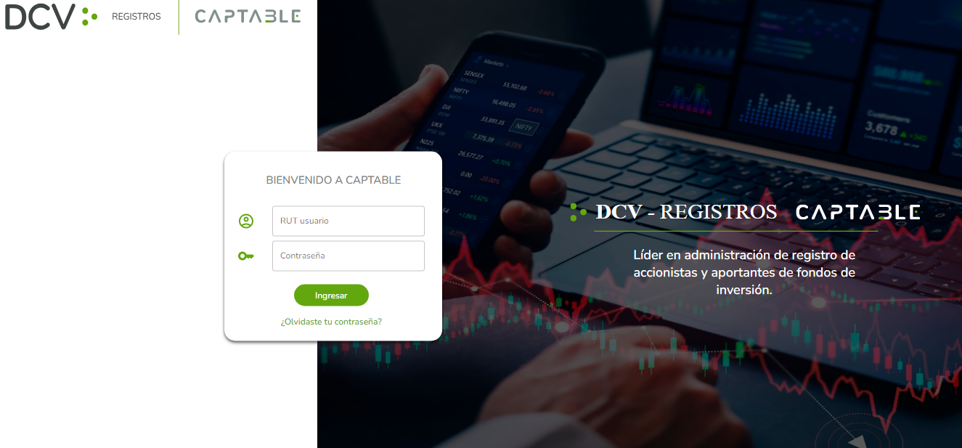
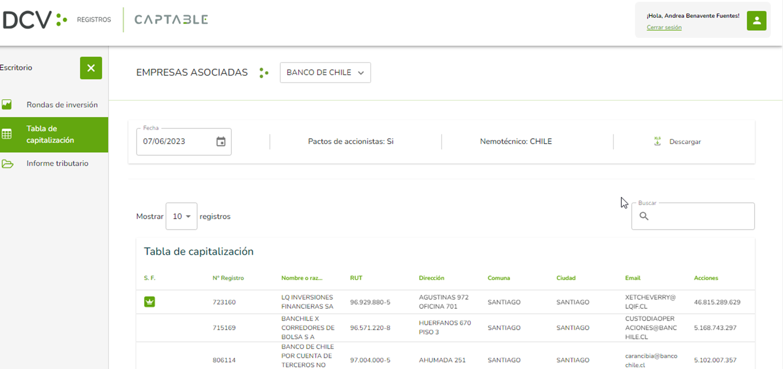
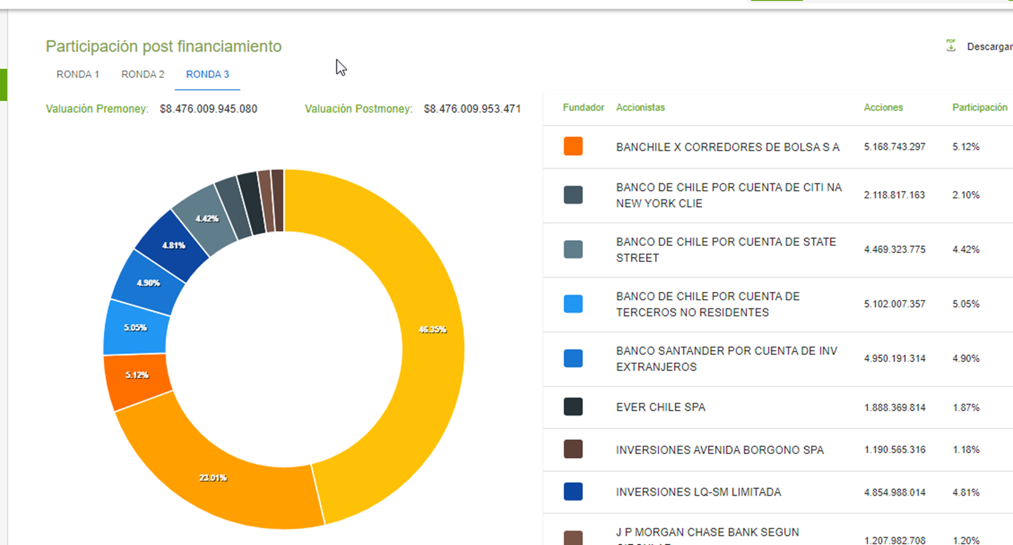
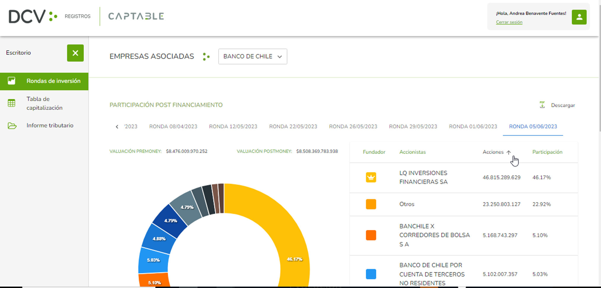
Captable – DCV Registros
15

Slide 16
Custodia de facturas
Servicios de custodia de facturas
Recepción de facturas. Recibe las facturas de emisores de plataformas de financiamiento colectivo.
Custodia de facturas. Confirmación y conciliación de facturas de clientes, con sus respectivos reportes.
Conciliación de cuenta corriente. Cada participante tiene su cuenta corriente para conocer el estado de sus pagos y pendientes
EMISOR
3) Entrega factura a cambio de monto anticipado de pago
Plataformas
4) Una vez conseguido el financiamiento, cede la factura en el SII y plataforma transfiere monto acordado
7) Delega factura a DCV
1) Emite factura electrónica
2) Acepta factura ( Por tiempo o confirmación explicita)
6) Deposita factura de manera individual (*)
PAGADOR
DCVAS
(*) Solo existen los eventos de vencimiento y vencimiento anticipado. En ambos casos la gestión de pago cae sobre la plataforma

Slide 17
DCV Digital
DCV digital es una plataforma que entrega al mercado la habilidad de custodiar bonos digitales emitidos en un Ledger.
El tenedor del bono podrá consultar su saldo desde la plataforma DCV Evolución (DCVe), donde sus cuentas de posición van a estar ligadas a las billeteras del Ledger.

Slide 18
www.dcv.cl
LinkedIn Depósito Central de Valores (DCV)

